Slide 1
计算机组成与系统结构II 综合实验
实验3 流水线CPU的设计与实现

Slide 2
课程安排
1. ALU实现
2. 单周期处理器设计
3. 流水线处理器设计
4. 流水线冒险及处理——数据冒险
5. 流水线冒险及处理——控制冒险

Slide 3
实验目的与要求
实验目的：
1. 理解指令流水线的概念；
2. 掌握流水线处理器的设计与实现方法；
实验要求：
1. 设计并实现具备五级指令流水线结构的处理器；
2. 设计指令序列对CPU进行仿真验证；

Slide 4
流水线处理器设计
将一条指令的执行过程分为5个阶段，每个阶段由相应的功能部件完成，每条指令依次通过各功能部件，完成相应阶段的工作，指令就像流水线上的产品，成为指令流水线。
（1）取指（IF）：根据地址从指令存储器中取出指令；
（2）指令译码（ID）：产生指令执行所需的控制信号；
（3）执行（Ex）：使用ALU完成指令所需运算；
（4）存储器操作（Mem）：完成存储器单元操作；
（5）写回（Wr）：将结果写入寄存器。

Slide 5
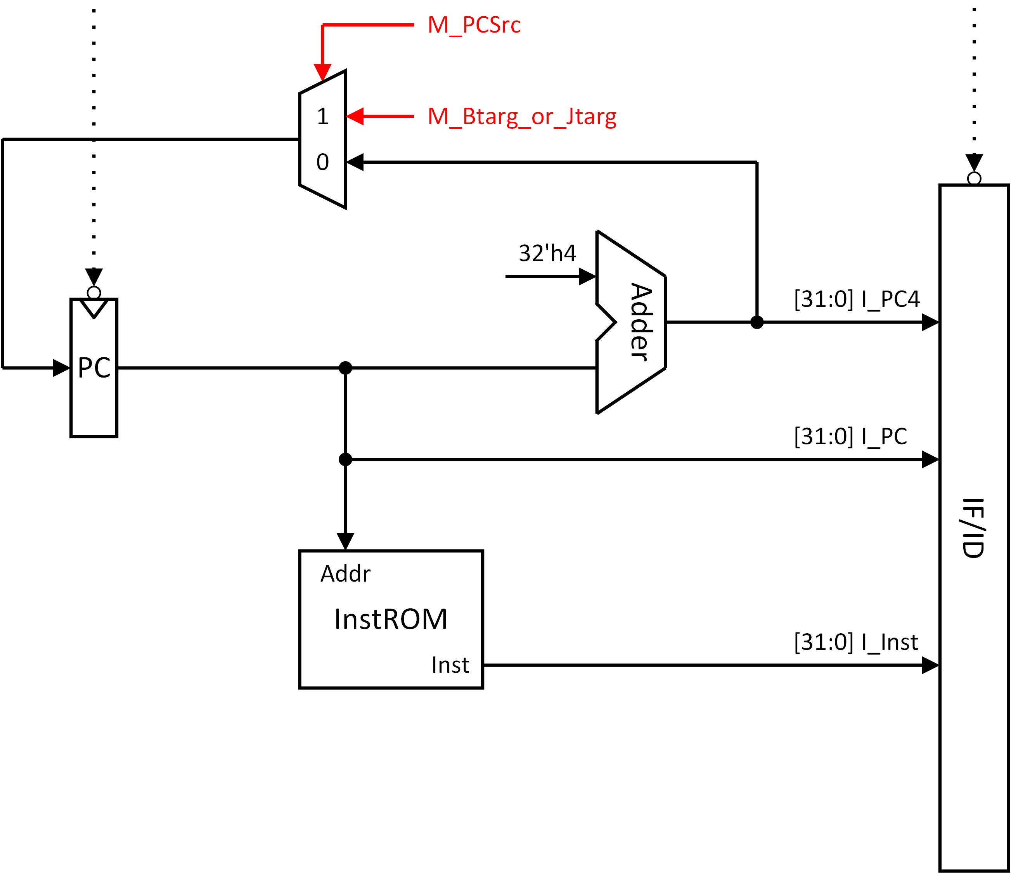
流水线处理器设计（IF）

Slide 6
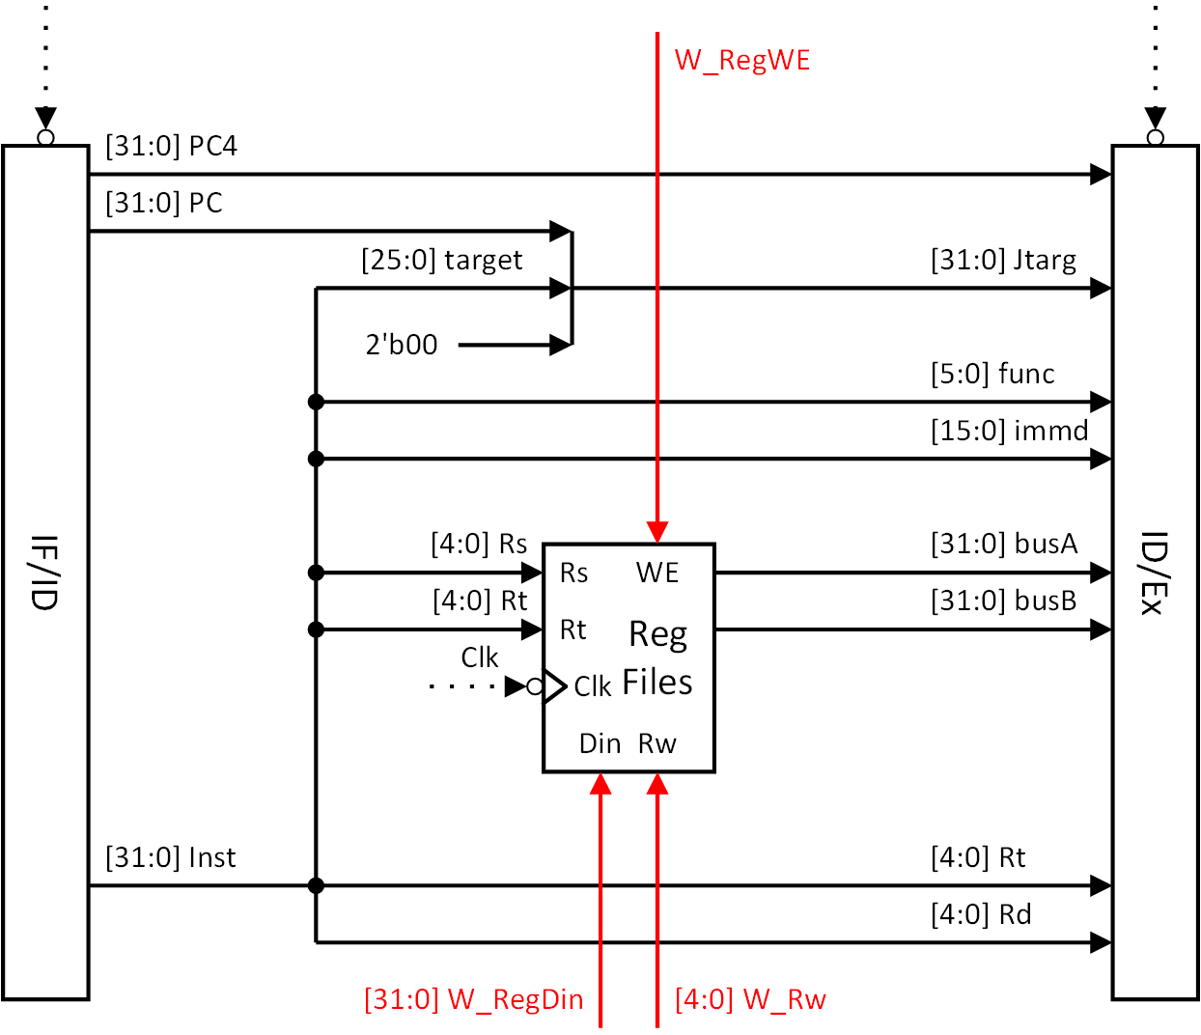
流水线处理器设计（ID）

Slide 7
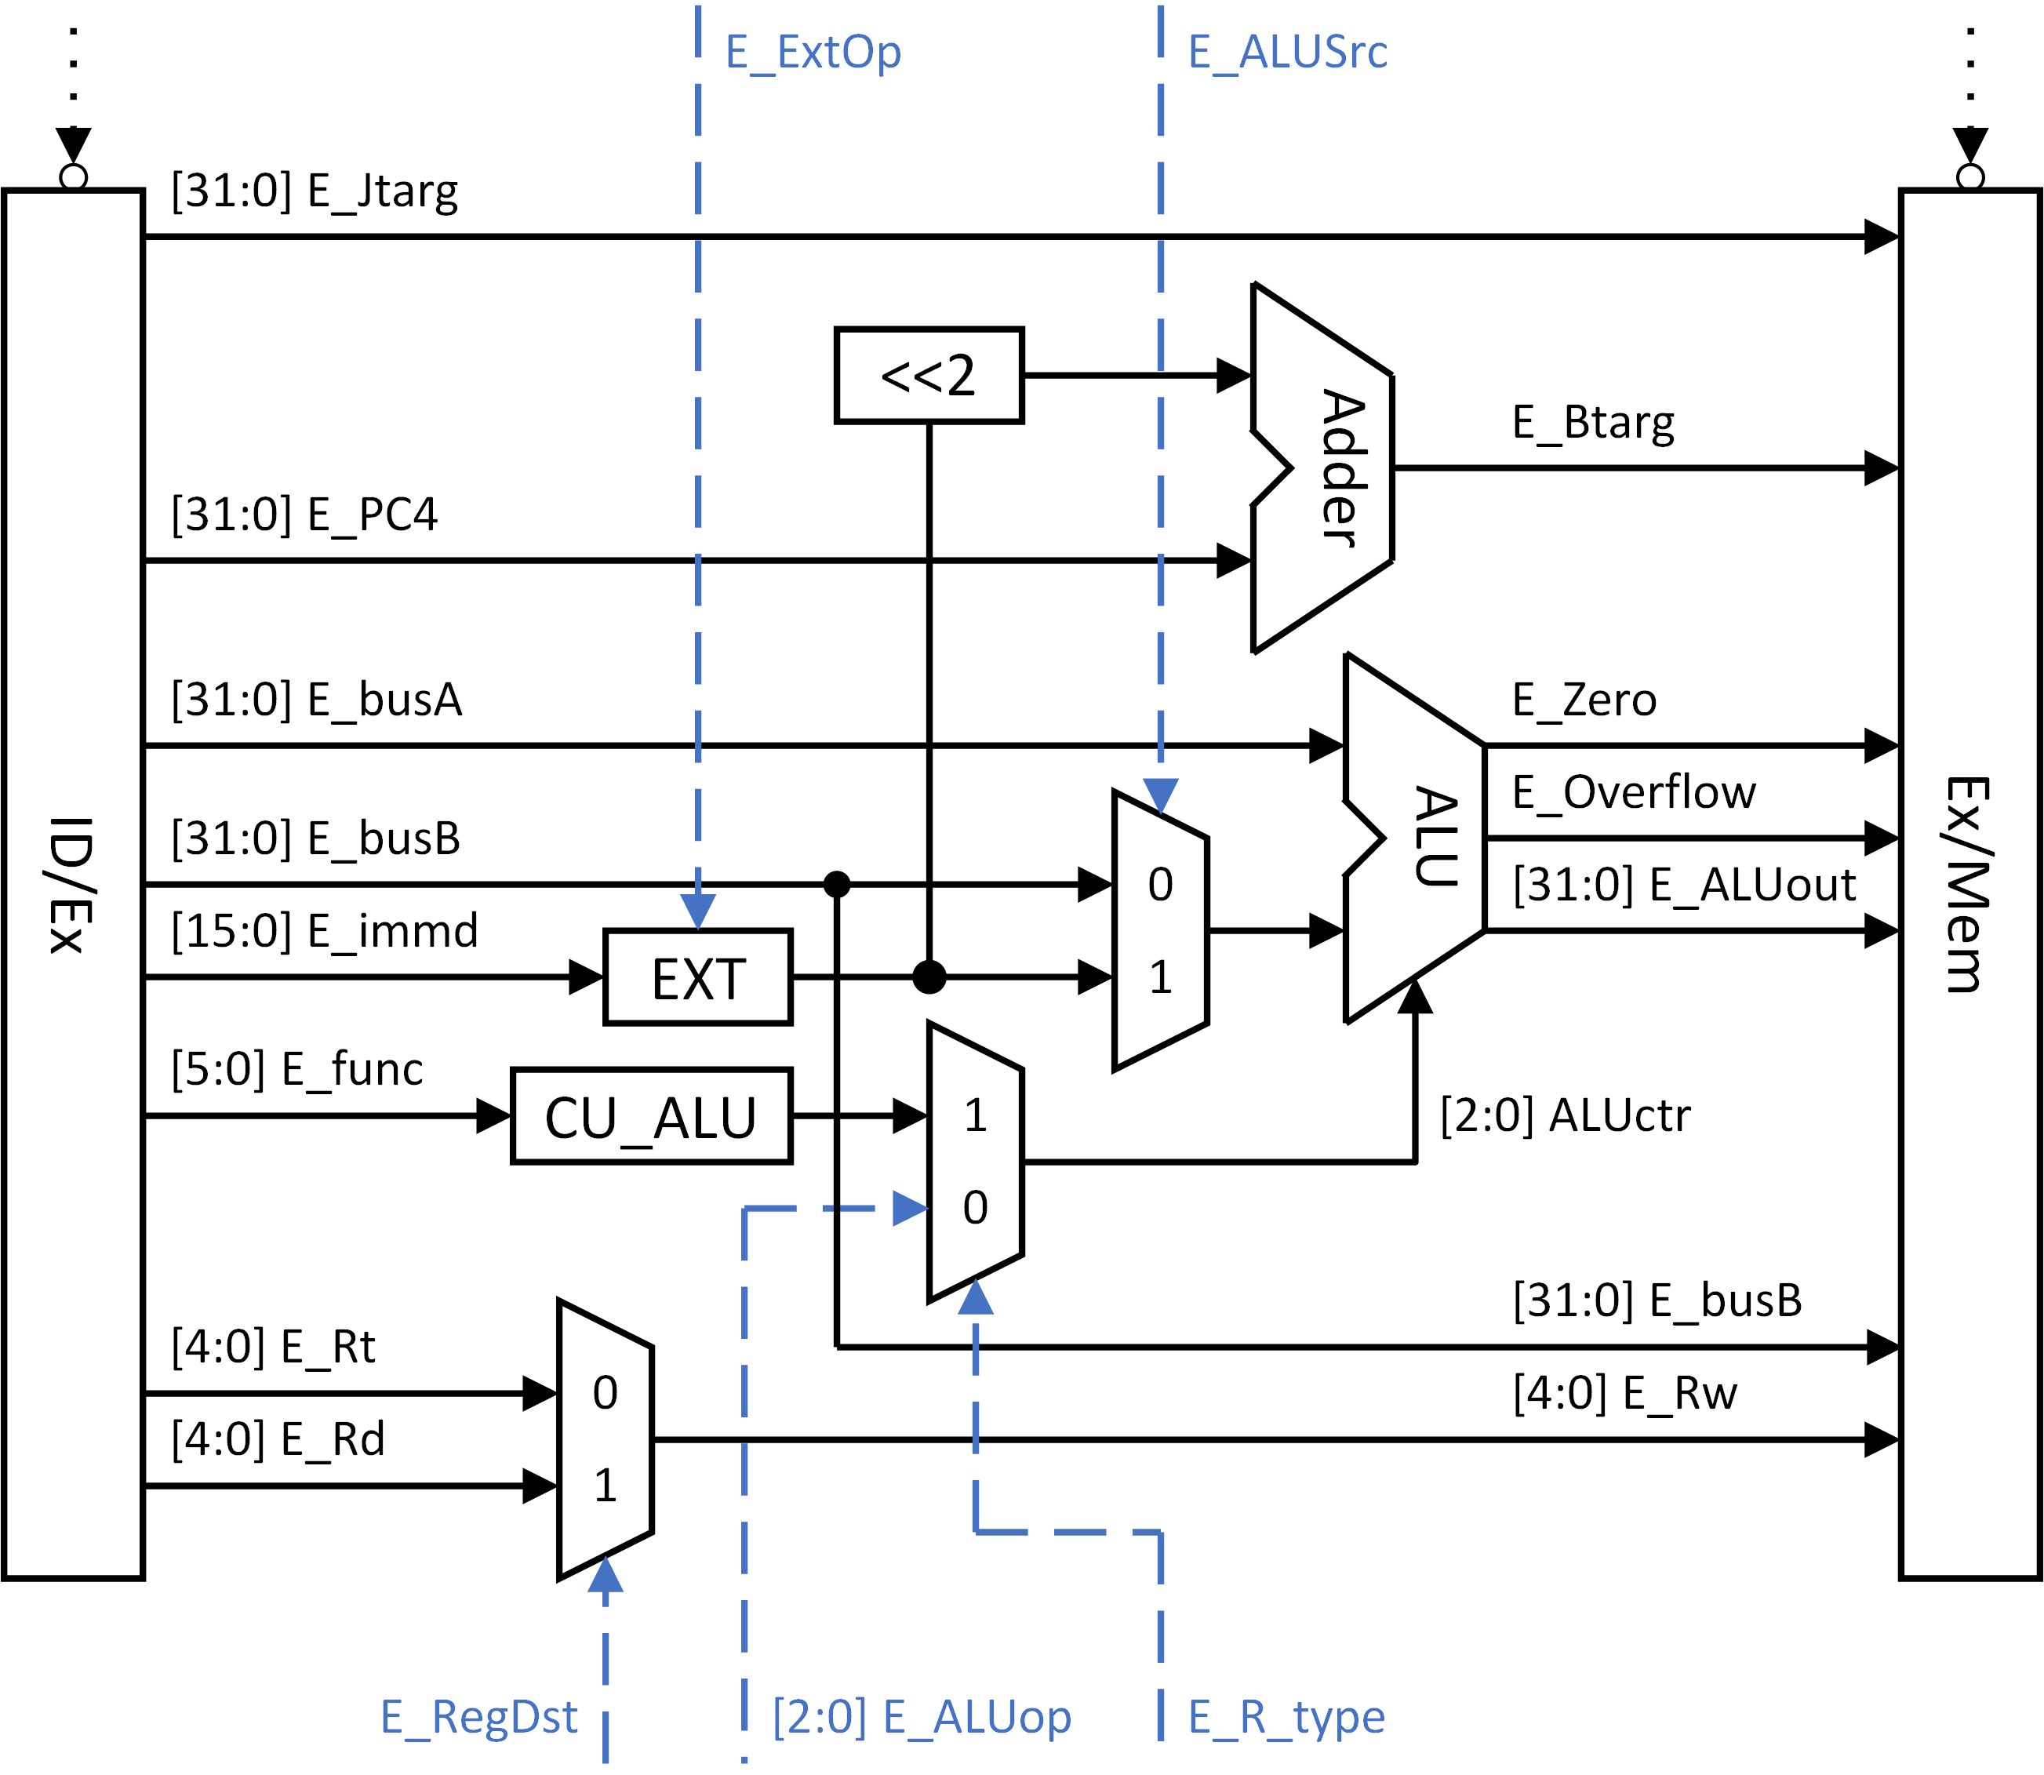
流水线处理器设计（Ex）

Slide 8
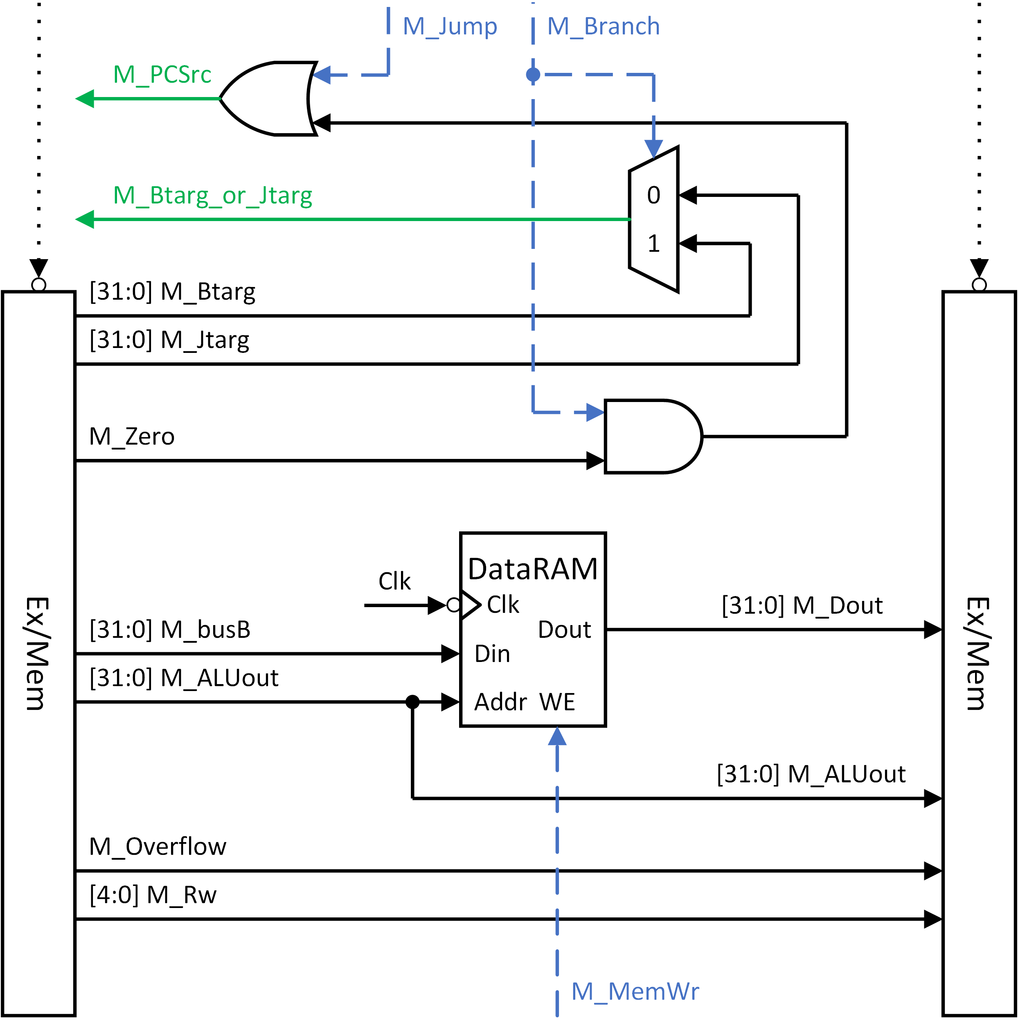
流水线处理器设计（Mem）

Slide 9
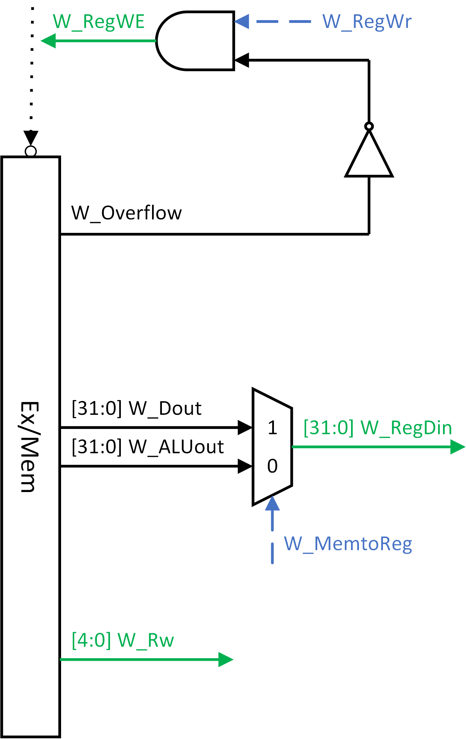
流水线处理器设计（Wr）

Slide 10
流水线数据通路
受篇幅所限，各类型指令在具备五级流水线结构处理器中的数据通路详见课件相关附件。

Slide 11
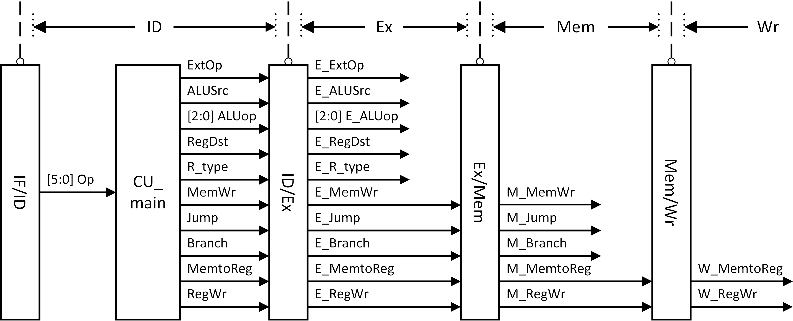
控制信号的传递

Slide 12
设计参考
1. 触发器在Verilog HDL设计中均定义为reg（寄存器）类型的变量，该类型变量初值为不定值x，故需对其赋予初值（或对其进行初始化）才能在仿真过程中正常工作。
2. 程序计数器PC与所有的流水线寄存器均设置有复位信号Reset，高有效，异步清零。
3. 在仿真过程的初始化阶段需先使能复位信号，使程序计数器清零，随后进入正常仿真过程。

Slide 13
设计参考
4. 激励文件Verilog Test Fixture可参考如下代码：
module xxx; //激励文件；
… //仿真模块实例化；
initial begin //激励信号设置；
// Initialize Inputs
Clk = 0; //时钟信号初始化；
Reset = 1; //程序计数器复位
#100； //等待复位
Reset = 0; //复位结束
end //激励信号内容结束；
always #50 Clk = ~Clk; //生成周期为100的时钟信号；
endmodule //激励文件结束；

Slide 14
实验要求
1. 阅读流水线CPU中各部件模块代码，理解其接口含义与工作逻辑；
2. 参照五级流水线结构，完成IF、ID、EX、MEM、WR流水功能段（分别对应STAGE_IF、STAGE_ID、STAGE_EX、STAGE_MEM、STAGE_WR模块）的设计，向模块中添加功能逻辑部分内容，并进行仿真验证；
3. 设计指令序列对所实现的流水线处理器进行仿真验证，结合指令序列与仿真波形分析实验结果。
注：可沿用单周期处理器设计实验中所设计的指令序列，但基础流水线结构并未考虑流水线中存在的冒险问题，如因指令序列中存在冒险问题而无法得到正确结果，需对指令执行过程进行分析，说明指令不能正常执行的原因。

Slide 15
课后作业
1. 阅读教材6.3.2小节“数据冒险”，理解流水线结构中数据冒险的成因及解决方法。
2. 思考下列5条指令的指令序列，思考第2-5条指令与第1条指令之间是否存在数据冒险？其产生的原因何在？
3. 第1与第4条指令间的冒险问题如何处理最简单？尝试对已实现的流水线处理器结构进行修改，解决第1、第4条指令间的冒险问题，并进行仿真验证。

Slide 16
课后作业
add $1, $2, $3;
sub $4, $1, $3;
subu $8, $1, $9;
ori $6, $1, 0x800a;
slt $3, $1, $5;

